Slide 1

ПРИЄДНАННЯ УКРАЇНИ ДО
ЄВРОПЕЙСЬКОЇ ПАТЕНТНОЇ КОНВЕНЦІЇ
☑ЗА та ☒ПРОТИ
Данило БЕНАТОВ
к.т.н., доц., патентний повірений України,
партнер бюро «Др. Еміл Бенатов та Партнери»

Slide 2
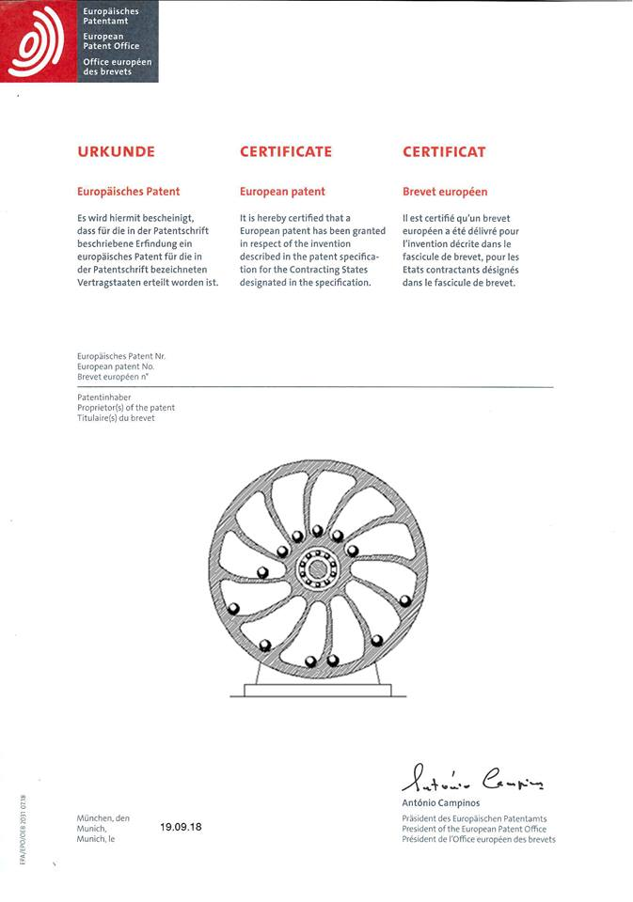
ЄВРОПЕЙСЬКИЙ ПАТЕНТ
Не є єдиним охоронним документом, не діє автоматично діє у всіх країнах-членах ЄПК .

Slide 3
ЄВРОПЕЙСЬКИЙ ПАТЕНТ
Система ЄПК дозволяє заявнику:
  Подати єдину патентну заявку всім країн-членів;
  Пройти єдину процедуру пошуку та експертизи заявки;
  Призначити/вказати лише одного патентного повіреного;
  Відносно швидко та дешево отримати патент, дія якого може поширюватися на території всіх держав-членів.
Після видачі європейського патенту він перетворюється на безліч окремих та незалежних патентів у тих країнах, де патентовласник пройшов процедуру валідації та підтримує патент.

Slide 4
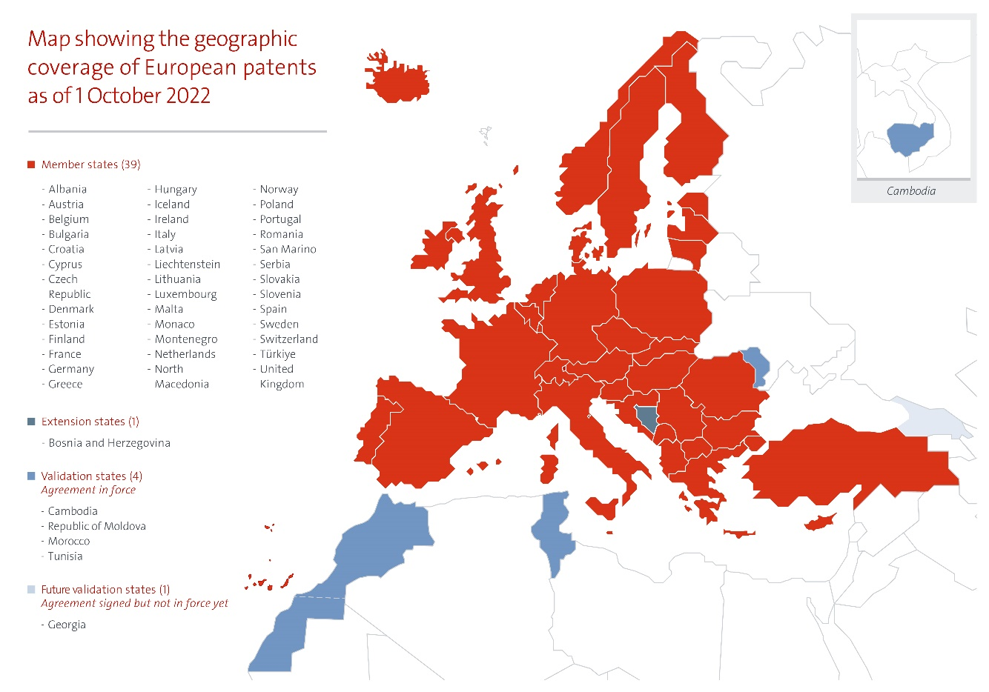
ЄВРОПЕЙСЬКА ПАТЕНТНА СИСТЕМА (2023 р.)
Джерело: European Patent Office

Slide 5
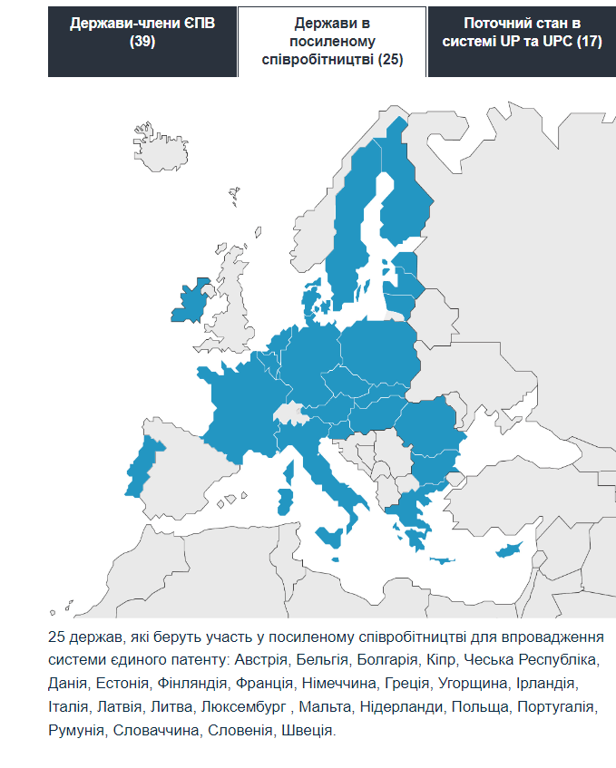
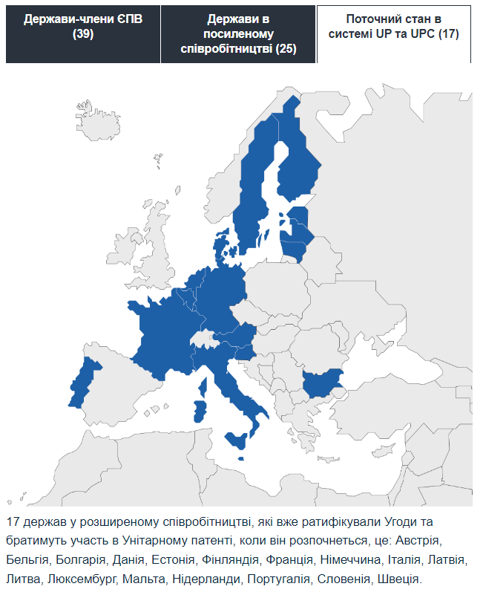
ЄВРОПЕЙСЬКА ПАТЕНТНА СИСТЕМА (МАЙБУТНЄ)

Slide 6
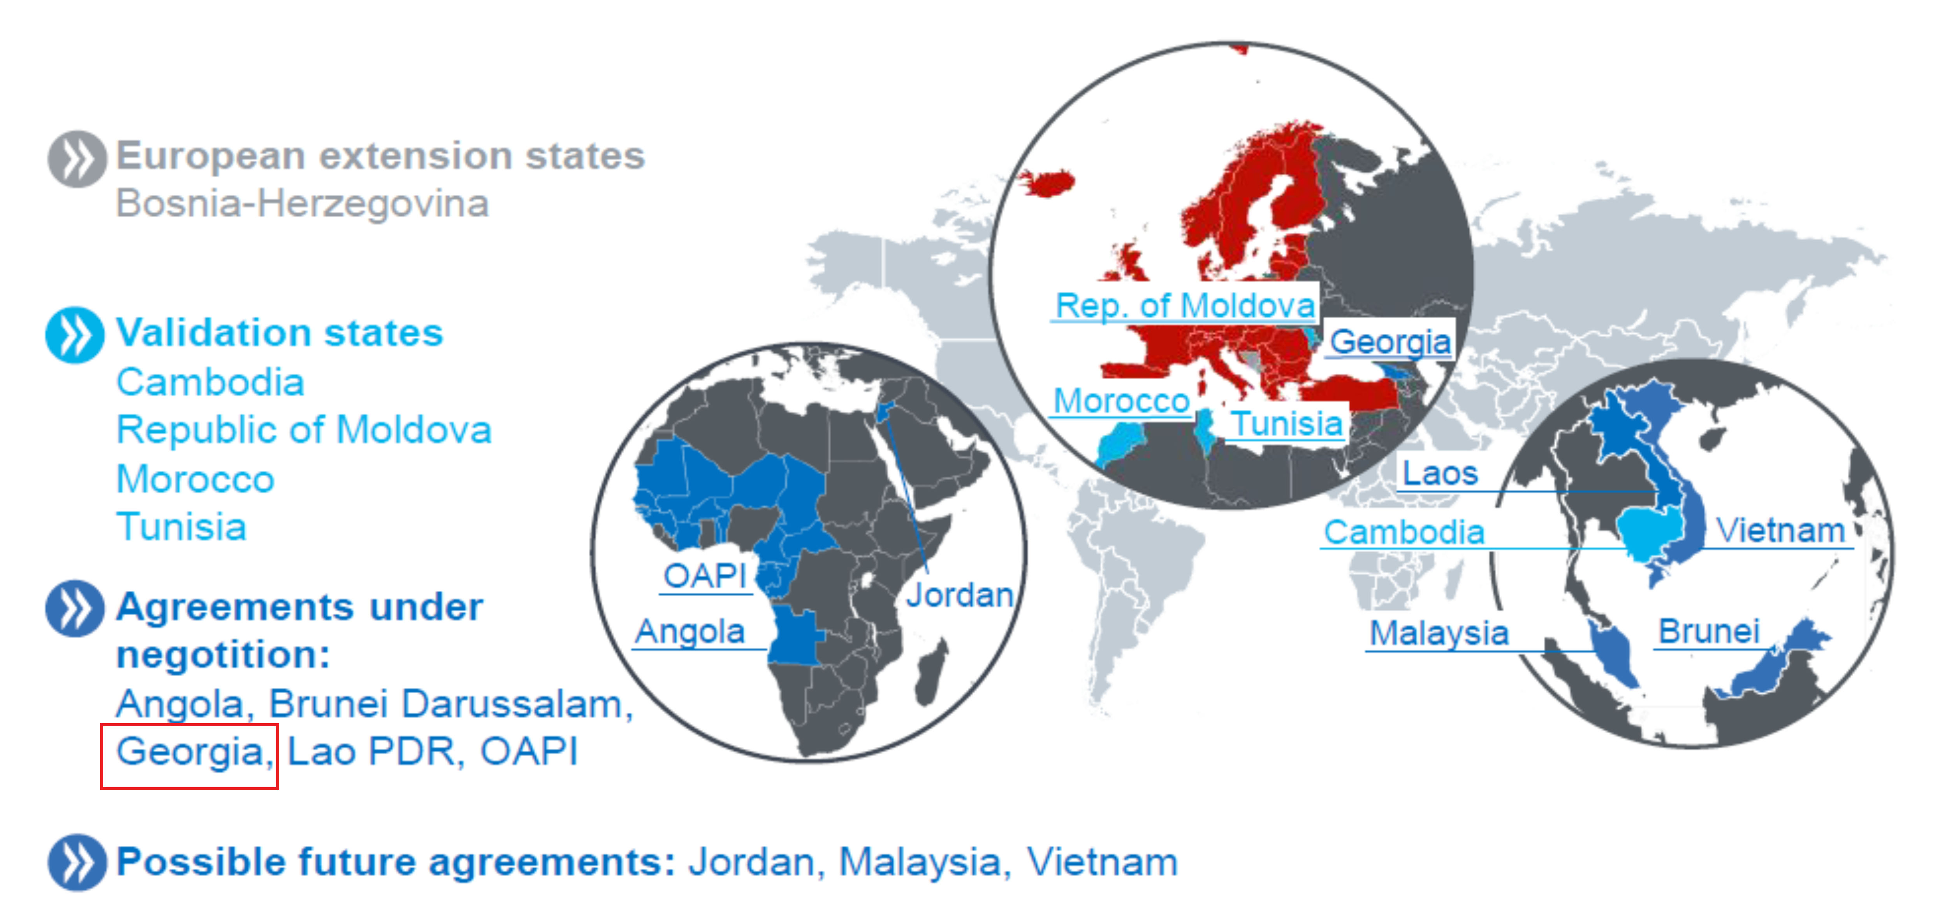
ЄВРОПЕЙСЬКА ПАТЕНТНА СИСТЕМА (МАЙБУТНЄ)
Джерело: European Patent Office

Slide 7
ОТРИМАННЯ ЄВРОПЕЙСЬКОГО ПАТЕНТА
Подання заявки до ЄПВ безпосередньо
Входження
РСТ-заявки в регіональну фазу ЄПВ
(ЄВРО-РСТ)
Європейський патент

Slide 8
ОТРИМАННЯ ЄВРОПЕЙСЬКОГО ПАТЕНТА
2 - 3 роки + 3 міс.
повна експертиза
20 років
≈ 800 0 +
може діяти у 44 країнах

Slide 9
ЄВ РОПЕЙСЬКА ПРОЦЕДУРА
Джерело: European Patent Office

Slide 10
Варіанти участі України у ЄПО
Країна | Туреччина | Молдова
Можливість для резидентів країни подавати ЄП-заявки | так | ні
Можливість валідацій ЄП-патенту | так | так
Можливість для резидентів країни отримати статус європейського патентного повіреного | так | ні

Slide 11
ЗА та ПРОТИ
ЗА | ПРОТИ
Відрахування до держбюджету від валідацій ЄП. | Розмір доходів бюджету від валідацій може бути меншим ніж розмір доходів від національних процедур.
Збільшення інвестиційної привабливості держави з огляду на умовне спрощення процедури захисту винаходу («парасолькове» покриття; залучення одного повіреного; мова діловодства – англійська, німецька або французька; єдиний експертний підхід (відсутність національних експертиз). | Монополізація ІР-прав транснаціональними корпораціями з огляду на порівняну дешевизну набуття прав на винаходи (валідація значно дешевша, ніж повноцінна експертиза заявки).
Залучення українських експертів до роботи в Європейському патентному відомстві | З огляду на те, що експертиза ЄП-заявок відбувається у ЄПВ, національні відомства істотно скорочують штат експертів, що може погано позначитись на доступі національного заявника до послуг ІР-системи України, а також втрата Україною регіонального лідерства в сфері експертизи винаходів та корисних моделей.
Можливість, під час вступу до ЄПО, автоматичного набуття усіма діючими патентними повіреними України статусу європейського патентного повіреного та можливість атестації інших бажаючих стати ЄПП (варіант Туреччини). | Відсутність можливості атестації українських громадян, як європейських патентних повірених (варіант Молдови).
Можливість розширення ринків послуг для українських ПП, які набули статус ЄПП (США, Канада, Японія, Китай, Австралія тощо). | Складність виходу українських ПП на нові ринки, з огляду на те, що заявники з розвинутих країн традиційно обирають ПП з Німеччини, Великобританії, або Франції.

Slide 12
ДЯКУЮ ЗА УВАГУ!

